Slide 1

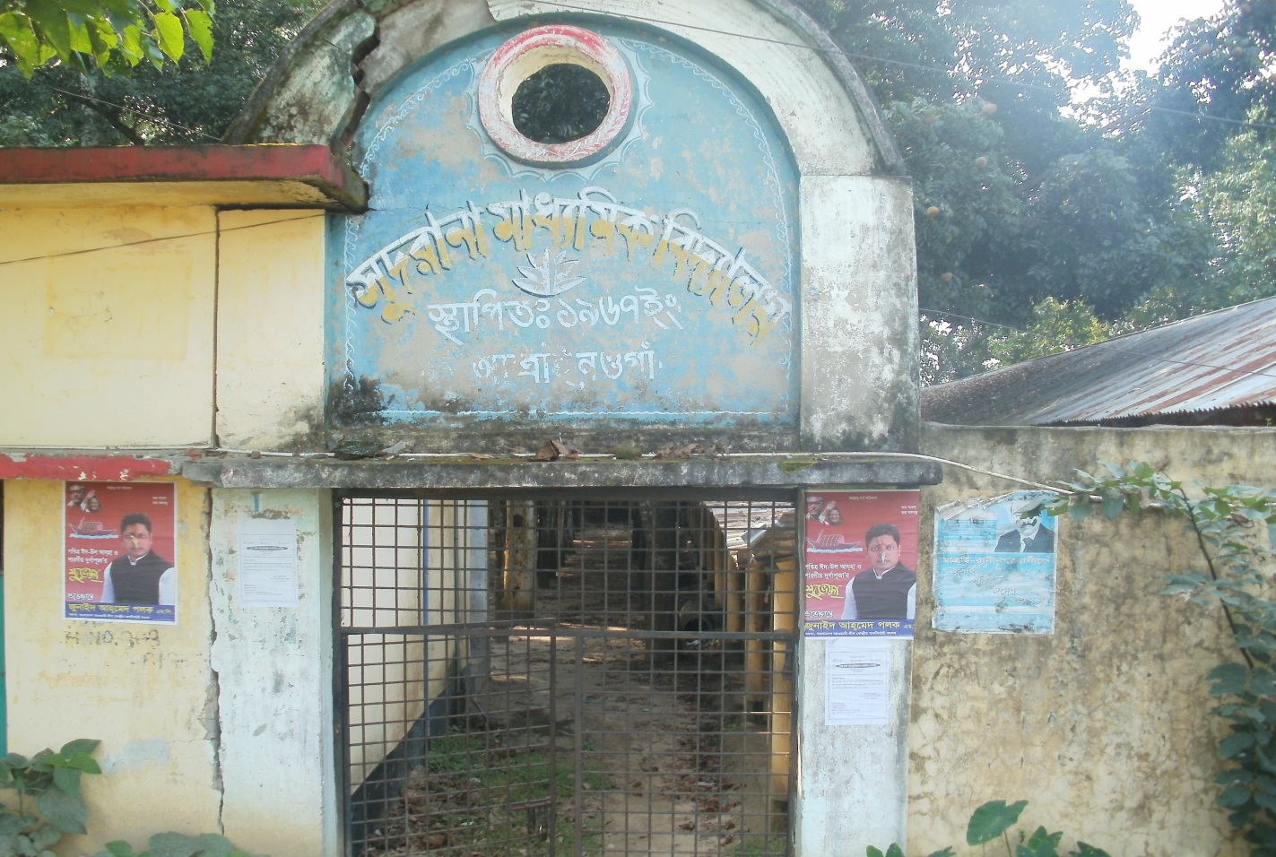
সবাইকে শুভেচ্ছা

Slide 2
শিক্ষক পরিচিতি
মোনিরা খাতুন
সহকারী শিক্ষিকা
সুদরানা মাধ্যমিক বিদ্যালয়
আত্রাই, নওগঁ৷
আইডি নং --১৯
মোবা-০১৭১৪২৫৮৩৯১

Slide 3
পাঠ পরিচিতি
৬ষ্ঠ শ্রেণী
বিষয় বাংলা
গদ্য
অমর একুশে
সময়-৫০মিঃ
তারিখঃ ১৬-০২-১৪

Slide 4
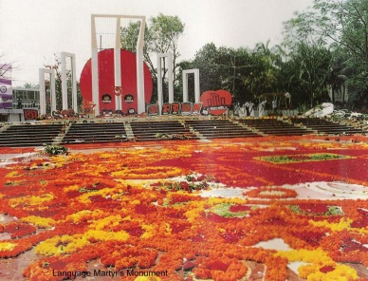
শহীদ মিনার

Slide 5


অমর একুশে
ভাষা আন্দোলন

Slide 6
আজকের পাঠঃ
অমর একুশে

Slide 7
শিখনফল
এই পাঠ শেষে শিক্ষাথীরা
১।লেখক পরিচিতি বলতে পারবে।
২।নতুন নতুন শব্দের অর্থ বলেত পারবে।
৩।ভাষা-আন্দোলন ইতিহাস সম্পর্কে
বলতে পারবে।

Slide 8
১৯৩৪ জন্ম
কবি পরিচিতি
একুশে পদক,বাংলা একাডেমী পুরস্কার
নজরুল জীবনী,শহীদ মিবার
রফিকুল ইসলাম

Slide 9
আদর্শ পাঠ

Slide 10
সরব পাঠ

Slide 11
শব্দার্থ
সভ্য
সদস্য
স্তিমিত
কমে যওয়া
নিখিল
সমগ্র

Slide 12
একক কাজ সময়-২মিঃ
১।কবির জন্ম কত সালে ?

Slide 13
সমাধান
১৯৩৪সলে

Slide 14
জোড়ায় কাজ সময়- ৫মিঃ
১।১৯৫২ সালে ভাষা আন্দোলনে কে কে শহীদ হন?

Slide 15
সমাধান
রফিক,সালাম,বরকত,জব্বার।

Slide 16
দলীয় কাজ সময়-৫মিঃ
১।কাদের স্মৄতি রক্ষার নিমিত্তে শহীদ মিনার তৈরী করা হয়?

Slide 17
সমাধান
শহীদের স্মৄতি রক্ষার নিমিত্তে শহীদ মিনার নিমান করা হয়।

Slide 18
মুল্যায়ন
১।সর্ব দলীয় কর্ম পরিষদের আহবায়ক নির্বাচিত হয়েছিলেন কে
ক শামসুল হক খ আলি আহাদ
গ কাজী গোলাম মাহবুব ঘ খালেক নেওয়াজ খন
২।১৪৪ ধারা ভঙ্গ করার পক্ষে মনোবল বাড়ানোর জন্য তৈরী করা হয়- iস্লোগ
iiফেস্টুন
iiiপ্লাকাড
নিচের কোনটি সঠিক
ক) i ও ii খ ) ii ও iii
গ) i ও iii ঘ)I,ii ও iii

Slide 19
বাড়ীর কাজ
অমর একুশে উপলক্ষে দেয়াল পত্রিকার জন্য ছড়া,কিবতা,গল্প লিখে আনবে

Slide 20

ধন্যবাদ

